Slide 1


Chapter 03-1. 소켓에 할당되는 IP주소와 PORT번호
윤성우 저 열혈강의 TCP/IP 소켓 프로그래밍 개정판

Slide 2
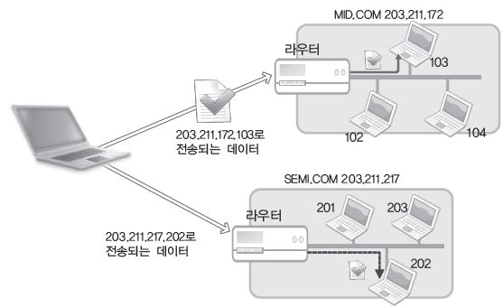
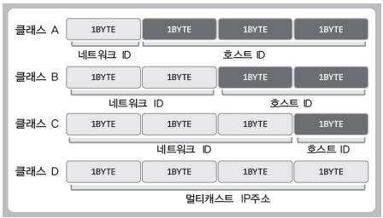
인터넷 주소(Internet Address)
인터넷 주소란?
인터넷상에서 컴퓨터를 구분하는 목적으로 사용되는 주소.
4바이트 주소체계인 IPv4와 16바이트 주소체계인 IPv6가 존재한다.
소켓을 생성할 때 기본적인 프로토콜을 지정해야 한다.
네트워크 주소와 호스트 주소로 나뉜다. 네트워크 주소를 이용해서 네트워크를 찾고, 호스트 주소를 이용해서 호스트를 구분한다.
인터넷 주소의 역할
IPv4 인터넷 주소의 체계
https://en.wikipedia.org/wiki/Classful_network

Slide 3
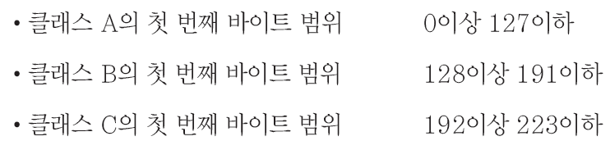
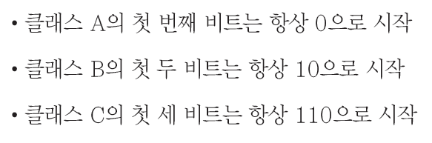
클래스 별 네트워크 주소와 호스트 주소의 경계
달리 말하면...
때문에 첫 번째 바이트 정보만 참조해도 IP주소의 클래스 구분이 가능하며, 이로 인해서 네트워크 주소와 호스트 주소의 경계 구분이 가능하다.

Slide 4
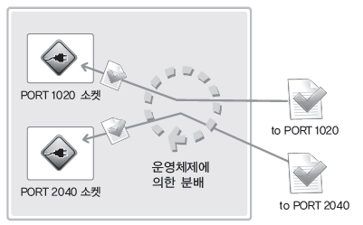
소켓의 구분에 활용되는 PORT번호
PORT번호
IP는 컴퓨터를 구분하는 용도로 사용되며, PORT번호는 소켓을 구분하는 용도로 사용된다.
하나의 프로그램 내에서는 둘 이상의 소켓이 존재할 수 있으므로, 둘 이상의 PORT가 하나의 프로그램에 의해 할당될 수 있다.
PORT번호는 16비트로 표현, 따라서 그 값은 0 이상 65535 이하
0~1023은 잘 알려진 PORT(Well-known PORT)라 해서 이미 용도가 결정되어 있다.
PORT번호에 의한 소켓의 구분과정

Slide 5
Chapter 03-2. 주소정보의 표현
윤성우 저 열혈강의 TCP/IP 소켓 프로그래밍 개정판

Slide 6
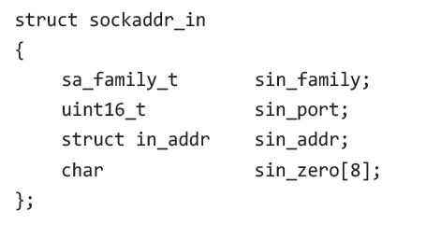
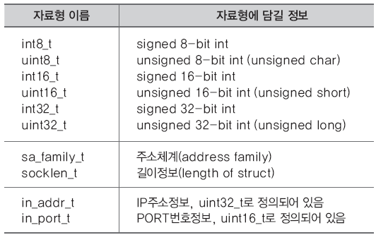
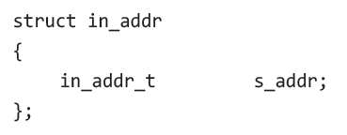
IPv4 기반의 주소표현을 위한 구조체
IP주소와 PORT번호는 구조체 sockaddr_in의
변수에 담아서 표현한다.
주소체계
PORT번호
32비트 IP주소
사용되지 않음
32비트 IPv4 인터넷 주소

Slide 7
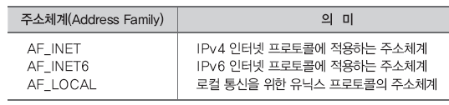
구조체 sockaddr_in의 멤버에 대한 분석
멤버 sin_family
주소체계 정보 저장
멤버 sin_port
16비트 PORT번호 저장
네트워크 바이트 순서로 저장
멤버 sin_addr
32비트 IP주소정보 저장
네트워크 바이트 순서로 저장
멤버 sin_addr의 구조체 자료형 in_addr 사실상 32비트 정수자료형
멤버 sin_zero
특별한 의미를 지니지 않는 멤버
반드시 0으로 채워야 한다.
0으로 채워야 하는 멤버 sin_zero의 존재 이유를 이해할 필요가 있다!

Slide 8
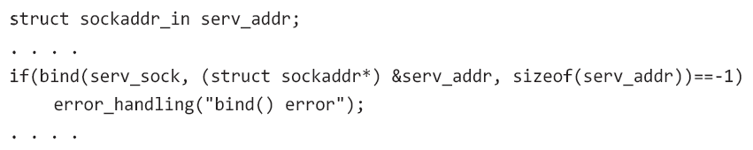
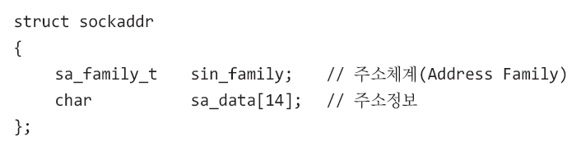
구조체 sockaddr_in의 활용의 예
구조체 변수 sockaddr_in은 bind 함수의 인자로 전달되는데, 매개변수 형이 sockaddr이므로 형 변환을 해야만 한다.
구조체 sockaddr은 다양한 주소체계의 주소정보를 담을 수 있도록 정의되었다. 그래서 IPv4의 주소정보를 담기가 불편하다. 이에 동일한 바이트 열을 구성하는 구조체 sockaddr_in이 정의되었으며, 이를 이용해서 쉽게 IPv4의 주소정보를 담을 수 있다.
Notes:
("in"은 인터넷을 의미한다.)

Slide 9
Chapter 03-3. 네트워크 바이트 순서와 인터넷 주소 변환
윤성우 저 열혈강의 TCP/IP 소켓 프로그래밍 개정판

Slide 10


CPU에 따라 달라지는 정수의 표현
정수 1을 저장하는 두 가지 방법 : CPU가 적용하는....
CPU에 따라서 상위 바이트를 하위 메모리 주소에 저장하기도 하고, 상위 바이트를 상위 메모리 주소에 저장하기도 한다. 즉, CPU마다 데이터를 표현 및 해석하는 방식이 다르다!

Slide 11
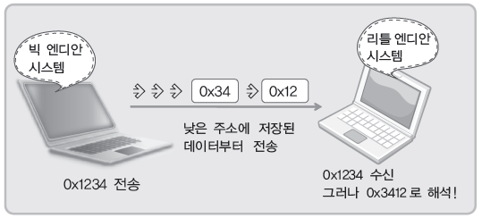
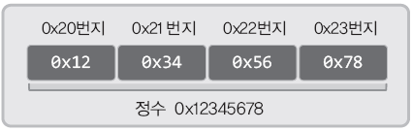
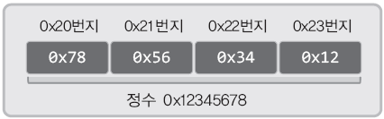
바이트 순서(Order)와 네트워크 바이트 순서
데이터 송수신 과정에서의 문제
빅 엔디안(Big Endian)
상위 바이트의 값을 작은 번지수에 저장
리틀 엔디안(Little Endian)
상위 바이트의 값을 큰 번지수에 저장
호스트 바이트 순서
CPU별 데이터 저장방식을 의미함
네트워크 바이트 순서
통일된 데이터 송수신 기준을 의미함
빅 엔디안이 기준이다!
빅 엔디안 모델
리틀 엔디안 모델
Notes:
The IBM z/Architecture mainframes use big-endian while the Intel x86 processors use little-endian.
Some architectures (including ARM versions 3 and above, PowerPC, Alpha, SPARC V9, MIPS, PA-RISC, SuperH SH-4 and IA-64) feature a setting which allows for switchable endianness in data fetches and stores, instruction fetches, or both.

Slide 12
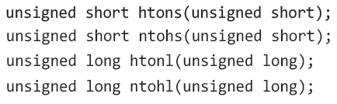
바이트 순서의 변환
바이트 변환함수
 htons에서 h는 호스트(host) 바이트 순서를 의미
 htons에서 n은 네트워크(network) 바이트 순서를 의미
 htons에서 s는 자료형 short를 의미
 htonl에서 l은 자료형 long을 의미
이 기준을 적용하면 위 함수가 의미하는 바를 이해할 수 있다.

Slide 13
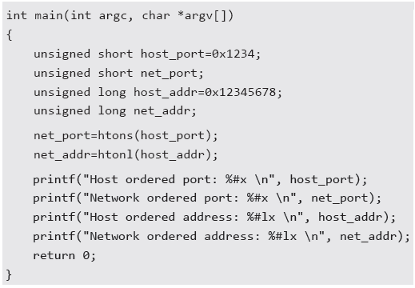
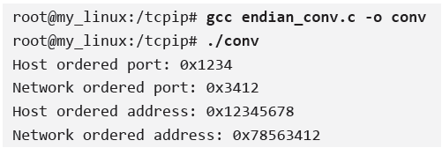
바이트 변환의 예
실행결과

Slide 14
Chapter 03-4. 인터넷 주소의 초기화와 할당
윤성우 저 열혈강의 TCP/IP 소켓 프로그래밍 개정판

Slide 15
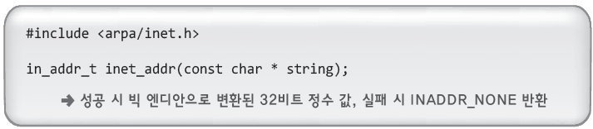
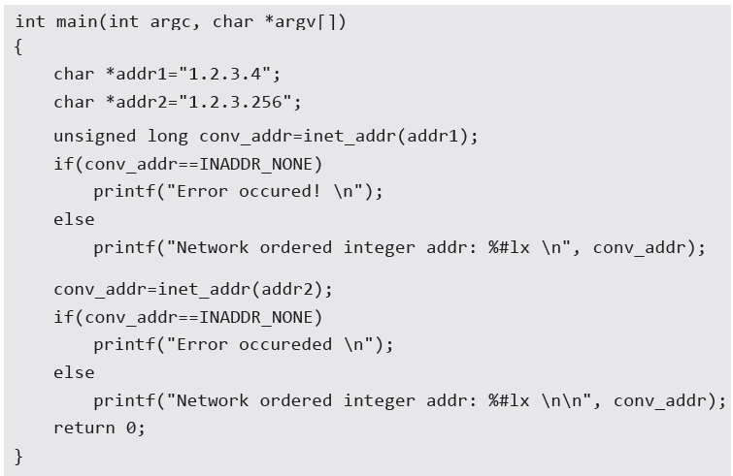
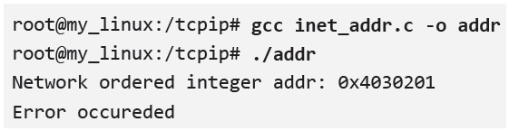
문자열 정보를 네트워크 바이트 순서의 정수로 변환
“211.214.107.99”와 같이 점이찍힌 10진수로 표현된 문자열을 전달하면, 해당 문자열 정보를 참조해서 IP주소정보를 32비트 정수형으로 반환!
실행결과

Slide 16
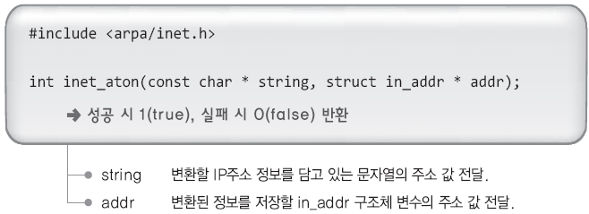
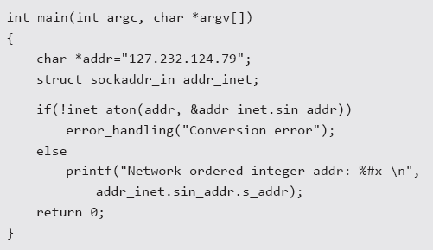

inet_aton
기능상으로 inet_addr 함수와 동일하다. 다만 in_addr형 구조체 변수에 변환의 결과가 저장된다는 점에서 차이를 보인다.
int inet_aton(const char *cp, struct in_addr *inp);
- inet_aton() converts the Internet host address cp from the IPv4 numbers-and-dots notation into binary form (in network byte order) and stores it in the structure that inp points to.
실행결과

Slide 17
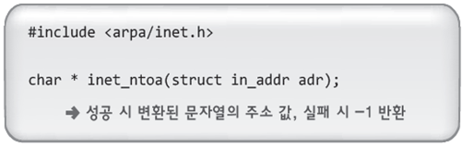
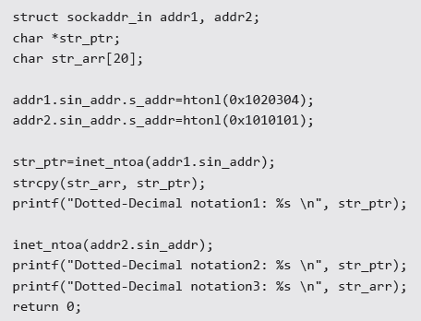
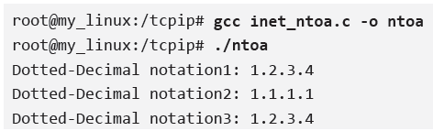
inet_ntoa
inet_aton 함수의 반대기능 제공! 네트워크 바이트 순서로 정렬된 정수형 IP주소정보를 우리가 눈으로 쉽게 인식할 수 있는 문자열의 형태로 변환.
실행결과

Slide 18
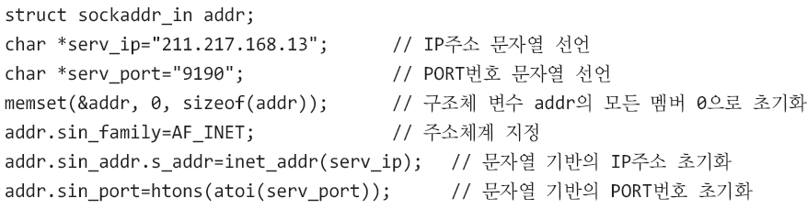
인터넷 주소의 초기화
일반적인 인터넷 주소의 초기화 과정
서버에서 주소정보를 설정하는 이유!
“IP 211.217.168.13, PORT 9190으로 들어오는 데이터는 내게로 다 보내라!”
클라이언트에서 주소정보를 설정하는 이유!
“IP 211.217.168.13, PORT 9190으로 연결을 해라!”

Slide 19
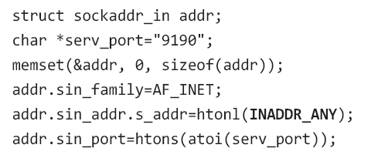
INADDR_ANY
현재 실행중인 컴퓨터의 IP를 소켓에 부여할때 사용되는 것이 INADDR_ANY이다. 이는 서버 프로그램의 구현에 주로 사용된다.
Notes:
# define INADDR_ANY ((unsigned long int) 0x00000000)
http://www.castaglia.org/proftpd/doc/devel-guide/src/include/inet.h.html

Slide 20
Chapter 01의 예제 실행방식의 고찰
서버의 실행방식, 서버의 리스닝 소켓 주소는 INADDR_ANY로 지정을 하니, 소켓의 PORT번호만 인자를 통해 전달하면 된다.
./hserver 9190
./hclient 127.0.0.1 9190
클라이언트의 실행방식, 연결할 서버의 IP와 PORT번호를 인자로 전달한다.
127.0.0.1은 루프백 주소라 하며, 이는 클라이언트를 실행하는 컴퓨터의 IP주소를 의미한다.
루프백 주소를 전달한 이유는, 서버와 클라이언트를 한 대의 컴퓨터에서 실행시켰기 때문이다.

Slide 21
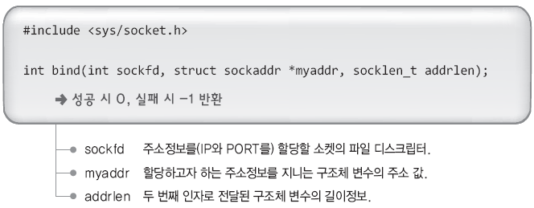
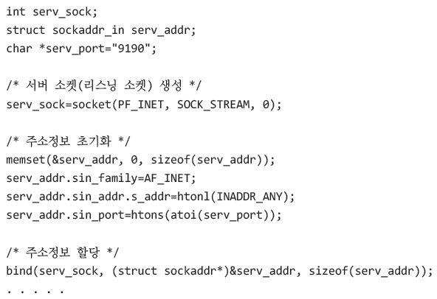
소켓에 인터넷 주소 할당하기
서버프로그램에서의 일반적인 주소할당의 과정!

Slide 22
Chapter 03-5. 윈도우 기반으로 구현하기
윤성우 저 열혈강의 TCP/IP 소켓 프로그래밍 개정판

Slide 23
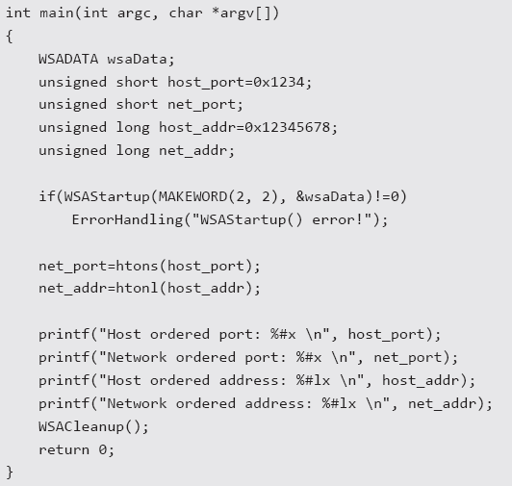
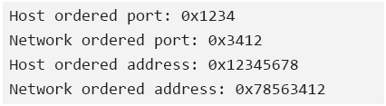
함수 htons, htonl의 윈도우 기반 사용 예
실행결과

Slide 24
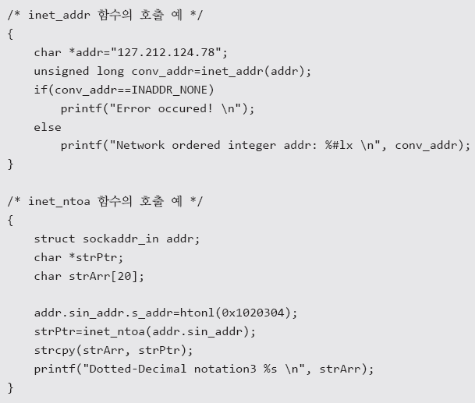

함수 inet_addr, inet_ntoa의 윈도우 기반 사용 예
실행결과

Slide 25
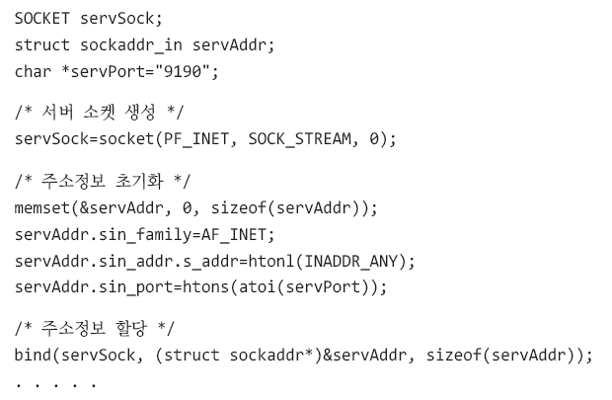
윈도우에서의 소켓 주소할당
리눅스에서의 소켓 주소할당과 차이가 없다.

Slide 26
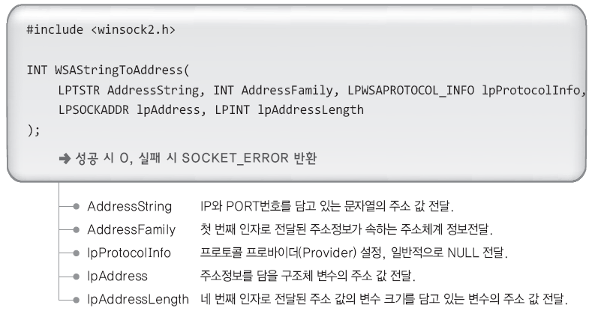
WSAStringToAddress
주소정보를 나타내는 문자열을 가지고, 주소정보 구조체 변수를 적절히 채워 넣을 때 호출하는 함수
IPv6 기반에서도 사용이 가능! 단, 이 함수를 사용하면, 윈도우에 의존적인 코드가 구성 됨

Slide 27
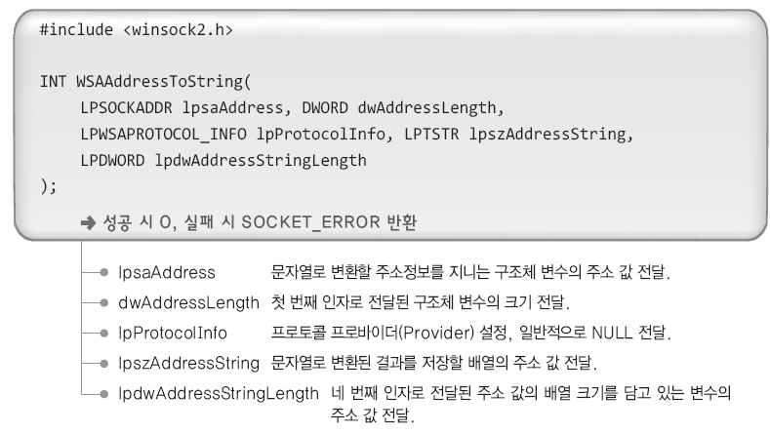
WSAAddressToString
WSAStringToAddress 함수와 반대의 기능을 제공

Slide 28
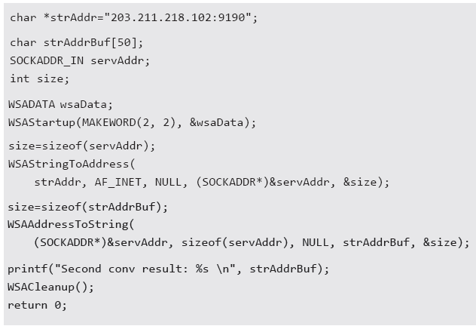
WSAStringToAddress & WSAAddressToString 의 사용 예
실행결과

Slide 29

Chapter 03이 끝났습니다. 질문 있으신지요?

